Slide 1
栈、队列

Slide 2
最基本的数据结构
栈：LIFO
队列：FIFO
都是线性表

Slide 3
栈（Stack）
字符（括号）匹配
表达式
递归/回溯/DFS
凸包-Graham扫描法
强联通分量-Gabow算法
出栈序列（卡特兰数）
对顶栈
……

Slide 4
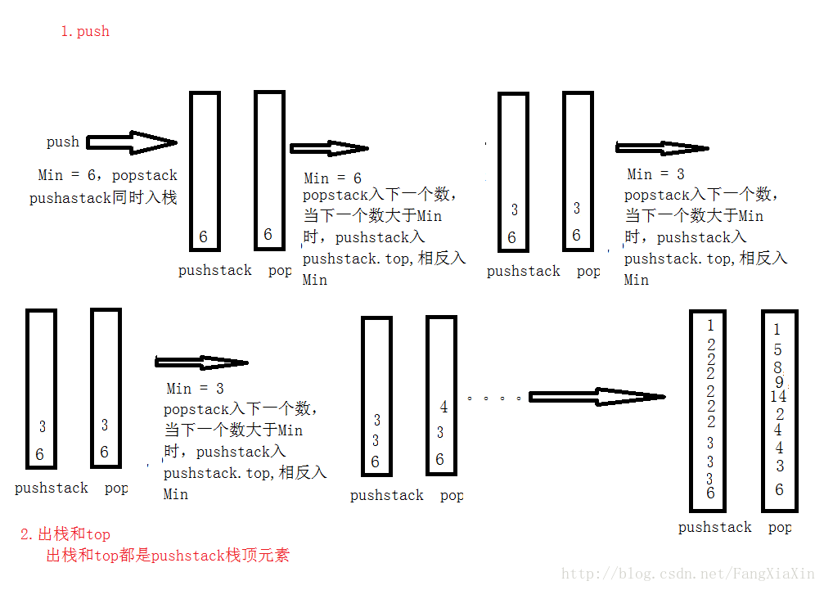
实现一个栈Push（出栈）Pop（入栈）Min（返回最小值的操作）的时间复杂度为O(1)

Slide 5
栈空间
编译器自动分配释放，存放函数的参数值，局部变量的值
在windows下，栈是向低地址扩展的数据结构，是一块连续的内存区域，栈顶的地址和栈的最大容量是系统预先规定好的，能从栈获得的空间较小。
数组局部变量不要开太大
Windows：-Wl,--stack=SIZE （单位是B）
Linux：ulimit -s SIZE （单位是KB）

Slide 6
队列
BFS
循环队列
双端队列——既可以常数时间内随机访问元素，又可以常数时间内在队列两端插入数据

Slide 7
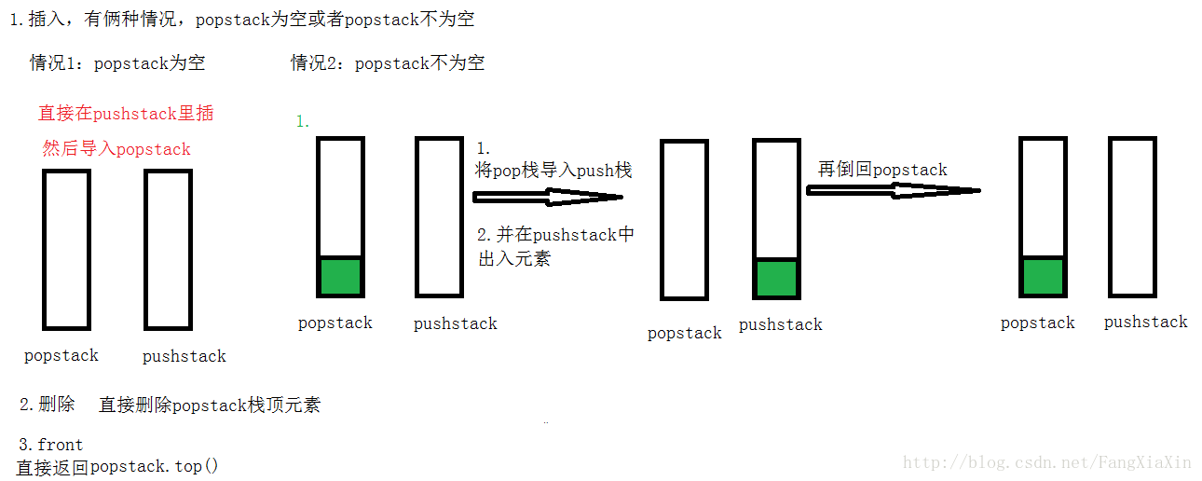
双栈实现队列——两个栈对导
法1：每次插入都得倒回popstack栈的所有元素,最后所有的元素回归popstack

Slide 8
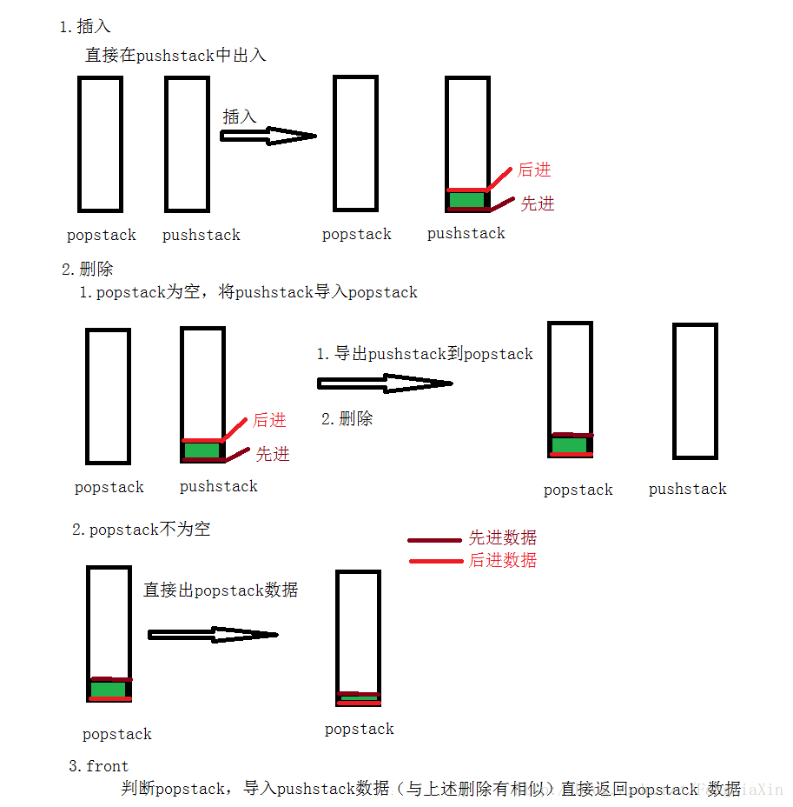
法2：直接将数据插入pushstack中；需要出队时将popstack的元素出栈，当popstack为空时，将pushstack导入popstack中

Slide 9
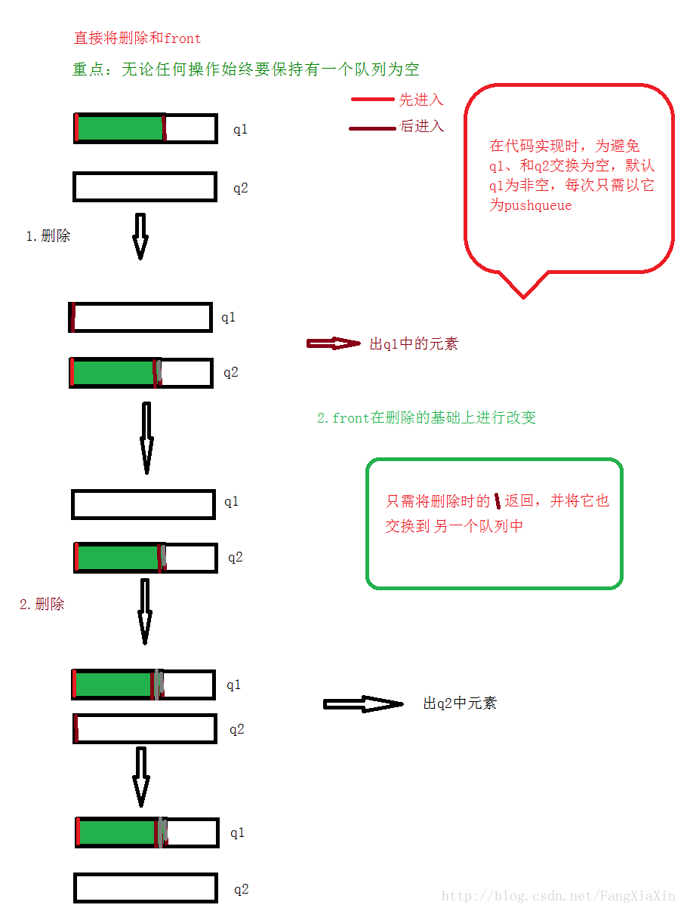
双队列实现栈

Slide 10
单调栈
数据存在单调性
用于查找下一个较大(小) 的数
确定是否是区间最值
以该元素为最值的最长区间
O(n^2)到O(n)
前缀和优化单调栈：——相应区间和问题

Slide 11
单调队列
滑动窗口
查询区间最值（不能维护区间k大，因为队列中很有可能没有k个元素）
优化DP

Slide 12
单调栈、单调队列区别
队列可以从队列头弹出元素，可以方便地根据入队的时间顺序（访问的顺序）删除元素。
这样导致了单调队列和单调栈维护的区间不同。当访问到第i个元素时，单调栈维护的区间为[0, i)，而单调队列维护的区间为(lastpop, i)
单调队列可以访问“头部”和“尾部”，而单调栈只能访问栈顶（也就是“尾部”）。这导致单调栈无法获取[0, i)的区间最大值/最小值。

Slide 13
优先队列

